Slide 1
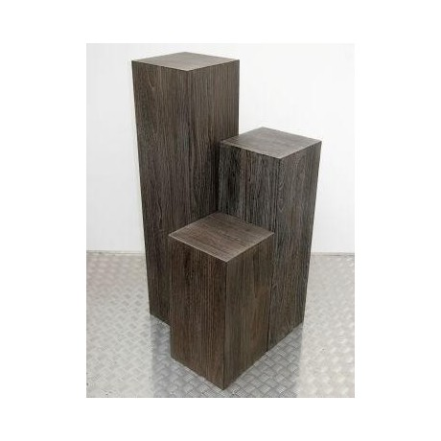
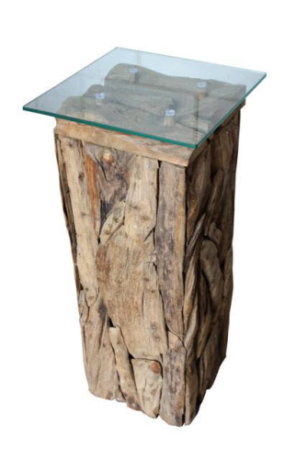
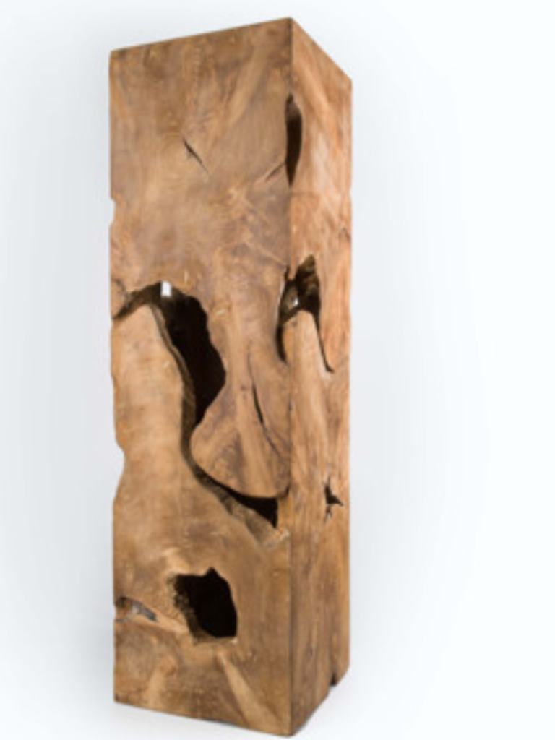
Zuilen van hout

Slide 2
Kunststof
Plastic = kunststof …… kunststof = plastic
Gemaakt van:
natuurlijke polymeren (rubber)
of van kunstmatige plastics
(bijv. polyetheen, polystyreen, nylon, polyester)
Grote opkomst na IIde wereldoorlog (1950)
Gebruik: kleding, verpakkingen, producten (bouwmaterialen)

Slide 3
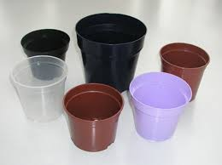
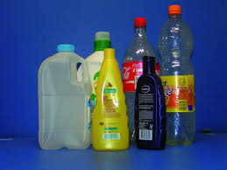
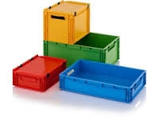
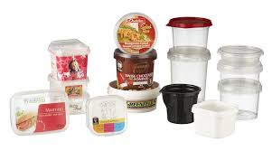
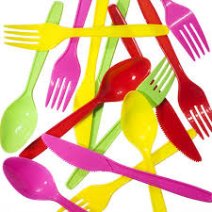
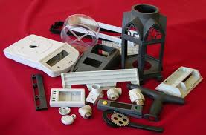
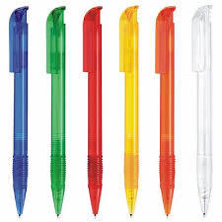
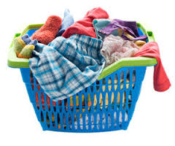
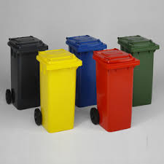
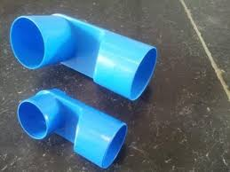
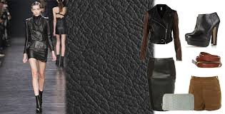
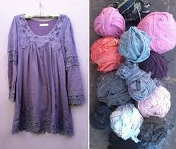
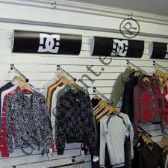
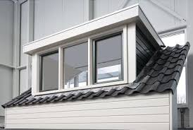

Slide 4
Kunststof ondergronden:
Cachepot (= ompot)
Plantenschaal
Kant-klaar ondergronden (in combinatie met steekschuim)
Verpakkingsmateriaal - tray
Gebruiksvazen / emmers
Verkoop vazen / schalen

Slide 5
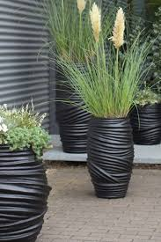
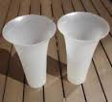
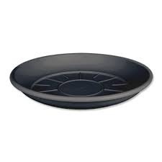
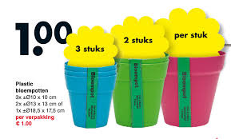
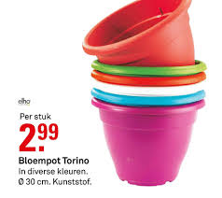
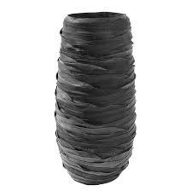
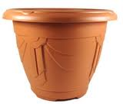
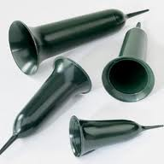
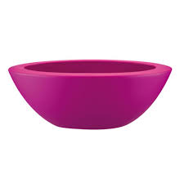
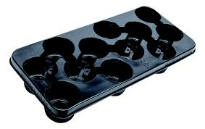
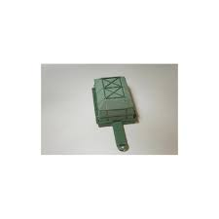
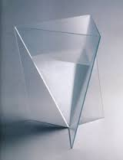
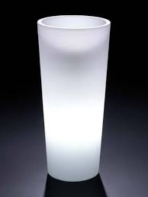
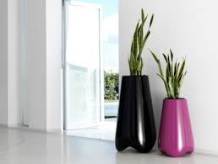
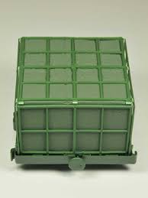

Slide 6
Voordelen plastic ondergronden:
Relatief goedkoop (vaak seriewerk)
Licht van gewicht
Verschillende vormen / kleuren
Sterk
Waterdicht
Exclusieve modellen mogelijk
Nadelen plastic ondergronden:
het oogt goedkoop (simpel, ordinair)
Valt gemakkelijk om (licht van gewicht)

Slide 7
Productie en kwaliteit:
Fabrieksmatige vervaardiging, vaak in serie.
2-delige matrijs (mal) van metaal
Vloeibare polymeren in de matrijs gespoten
Uitharden / afkoelen
Afwerking (spuitpuntje weghalen)
Goedkope productie (serie)
Fouten bij productie:
Naden matrijs zichtbaar, gietpuntjes (onderkant)
Luchtbellen (onregelmatigheden in product)
Kleurverschillen (slechte menging)

Slide 8
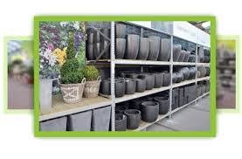
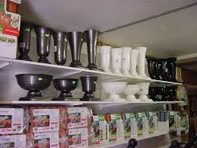
Opslag van kunststof ondergronden:
Stofvrij/inpakken → plastic is statisch > trekt stof aan
Inpakken of donker bewaren → verkleuring
Verder is het gemakkelijk op te slaan, niet gevoelig voor vocht en licht van gewicht (dus hoog ook mogelijk)

Slide 9
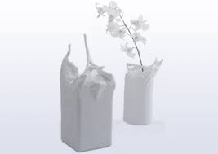
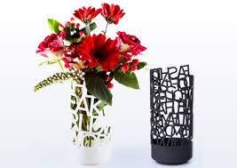
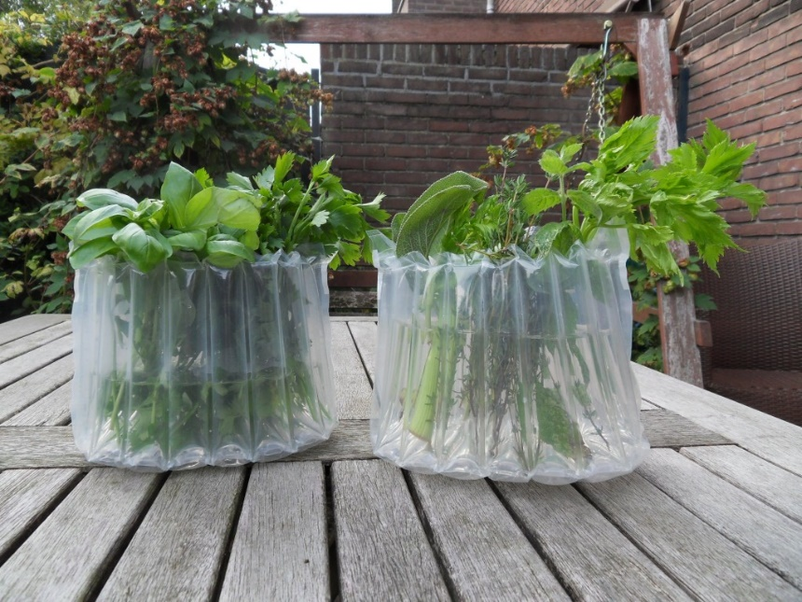
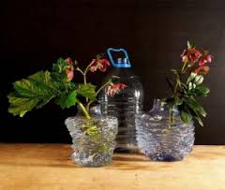
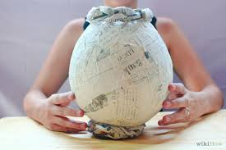
Zelf ondergrond maken ……

Slide 10
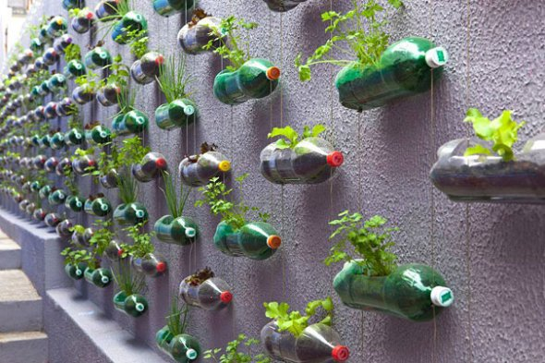
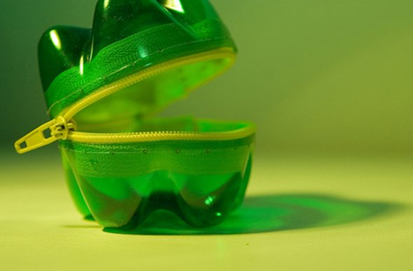
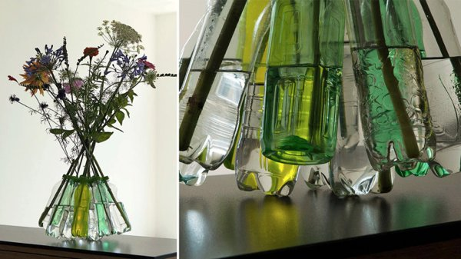

Slide 11
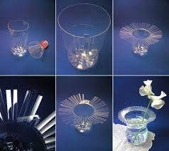
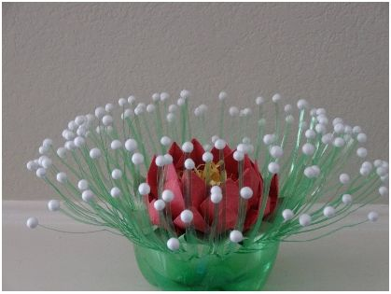
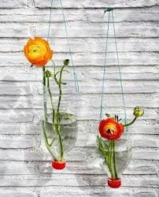
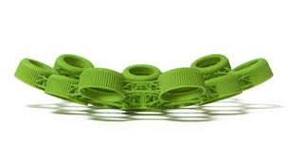

Slide 12
